Slide 1
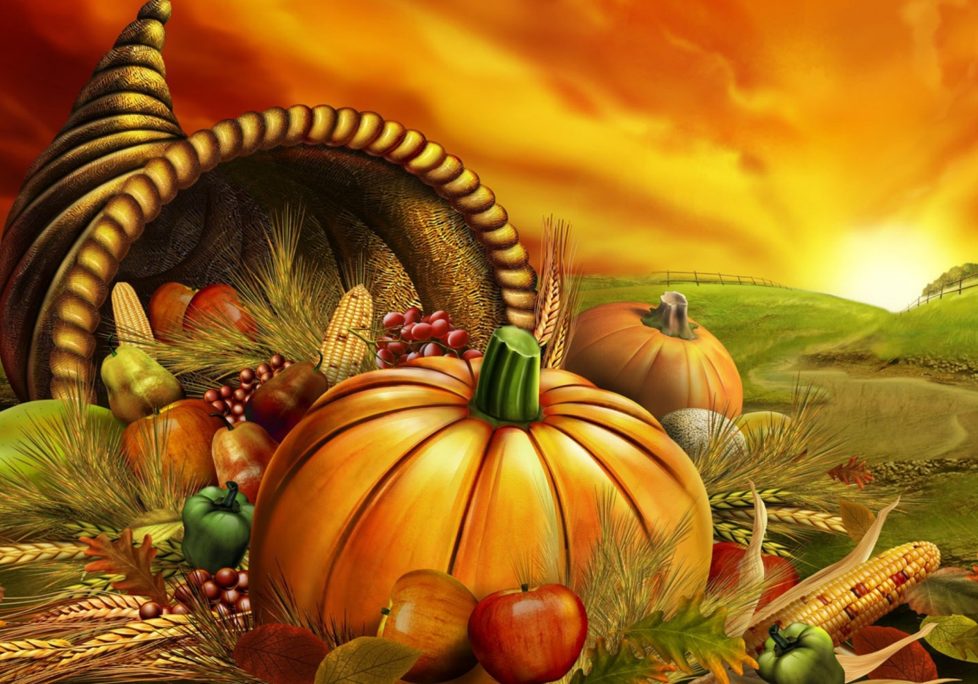
ПРЕЗЕНТАЦИЯ НА ТЕМУ: «ДАРЫ ЗЕМЛИ РУССКОЙ»
Подготовила Свинцова С.В.

Slide 2
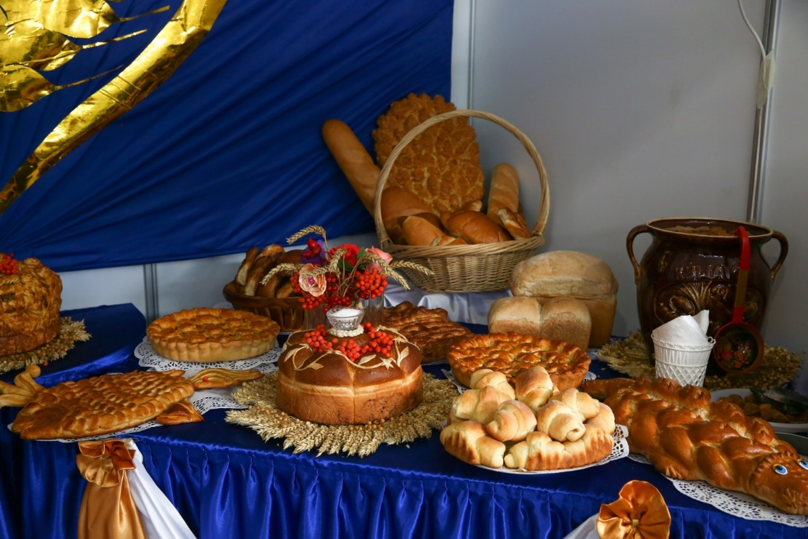
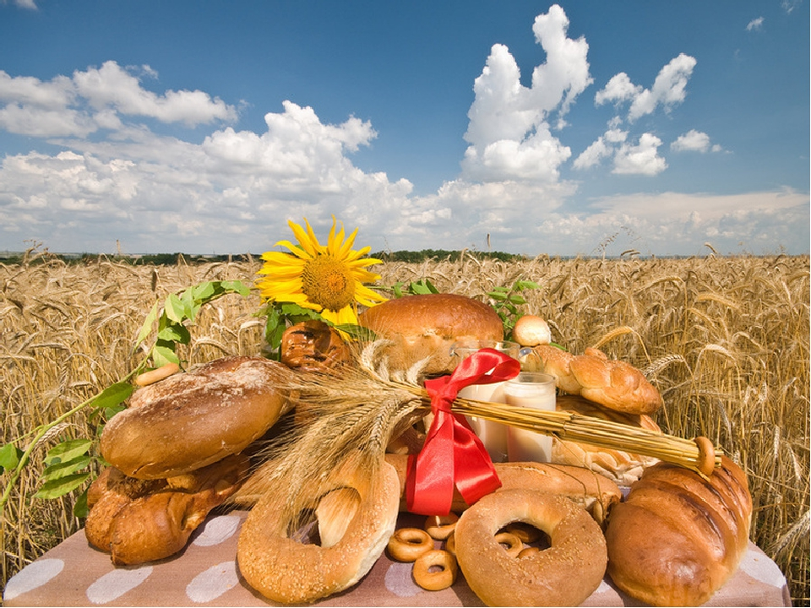

Slide 3
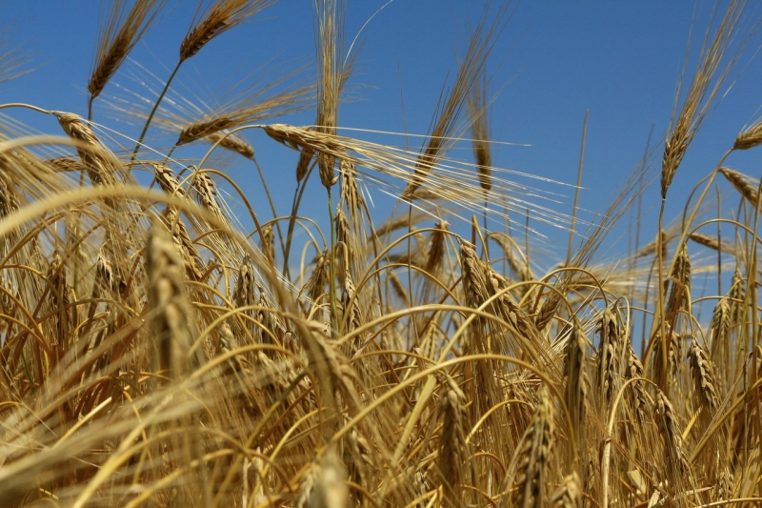
В прошлом году в крае собрали рекордный урожай зерна - 9,1 млн т.

Slide 4
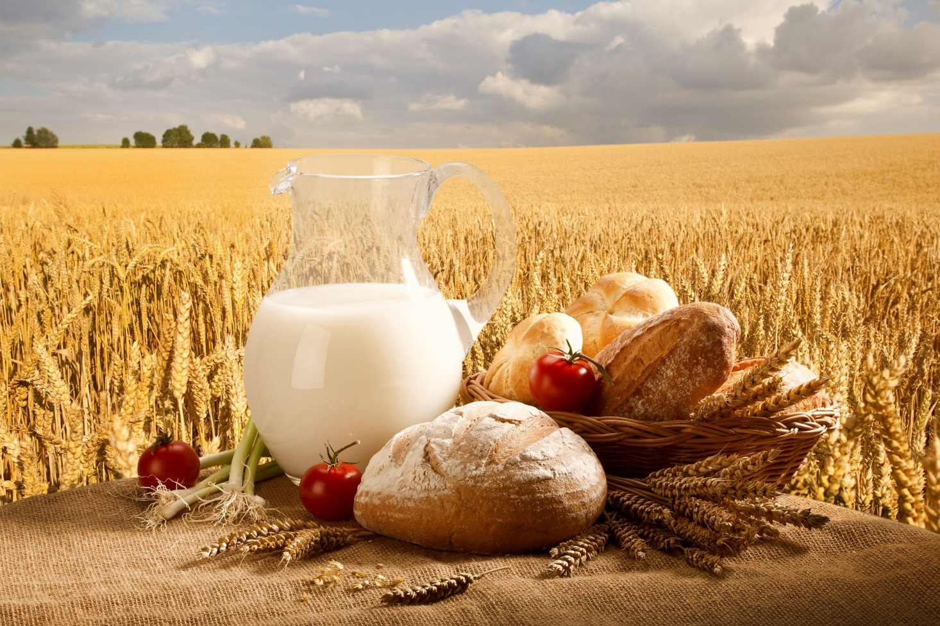
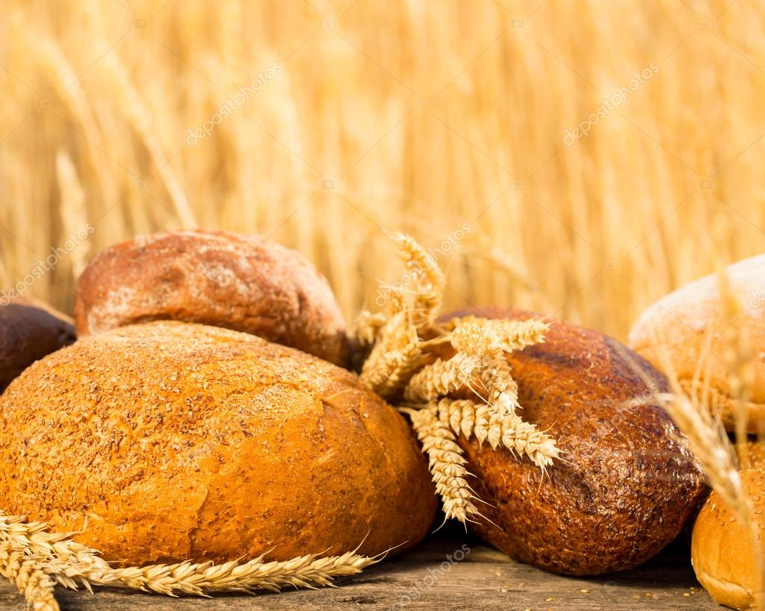

Slide 5
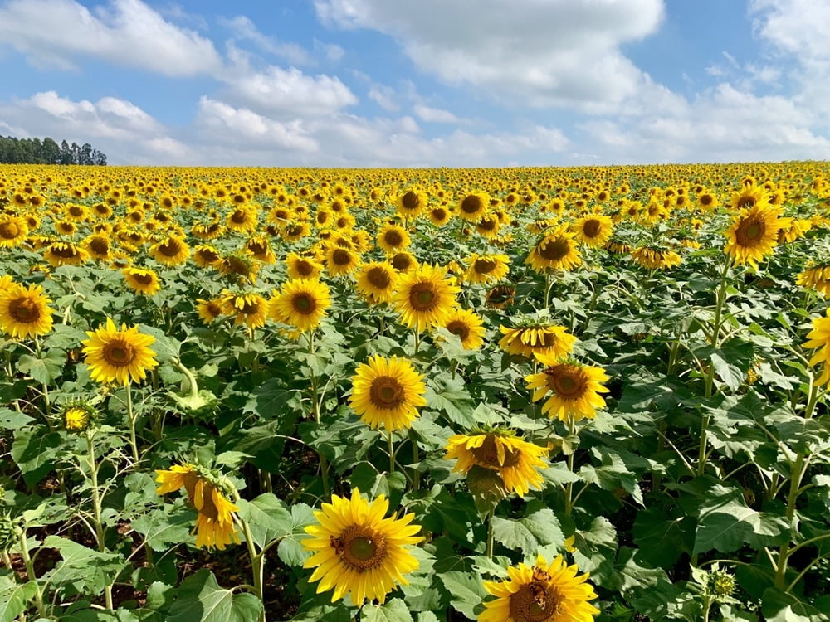

Slide 7
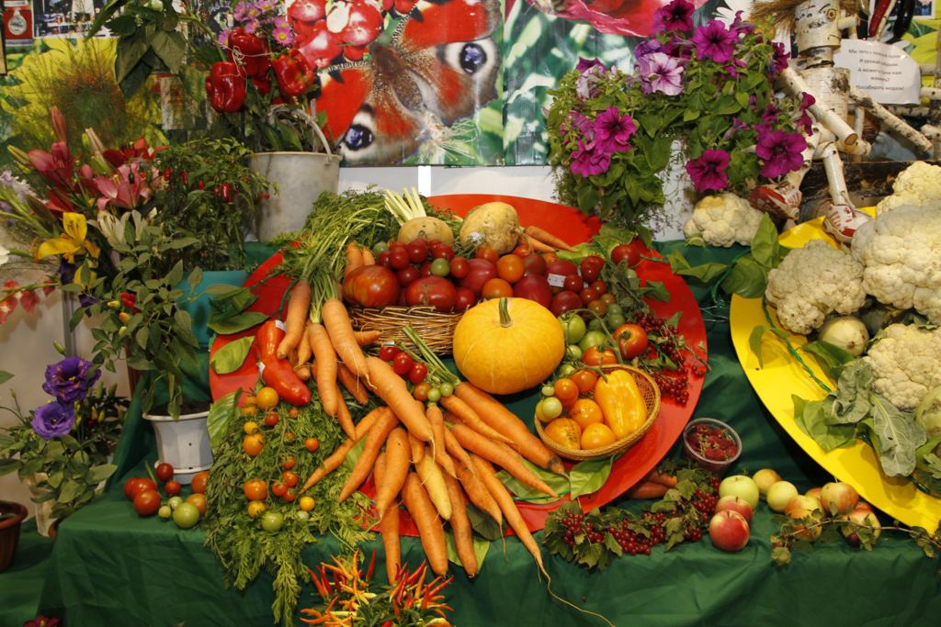

Slide 8
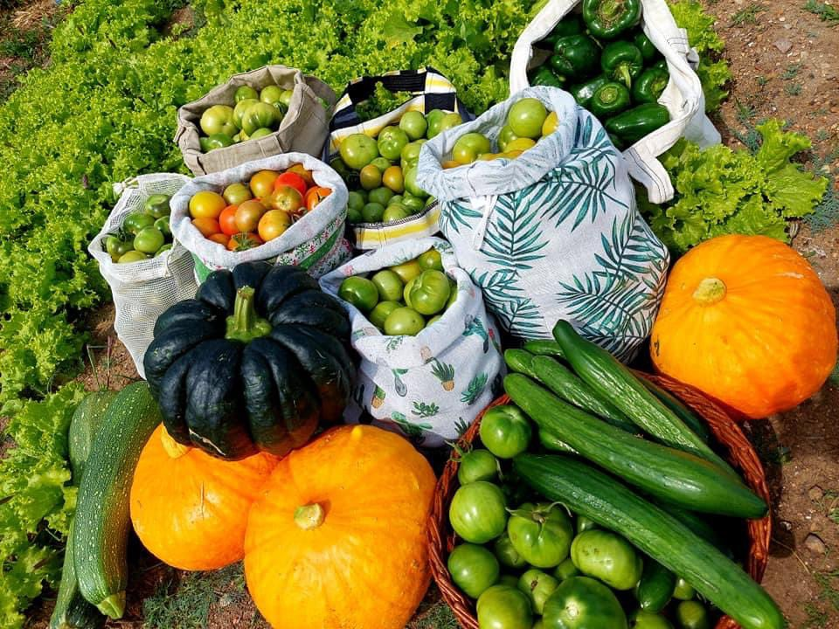

Slide 9
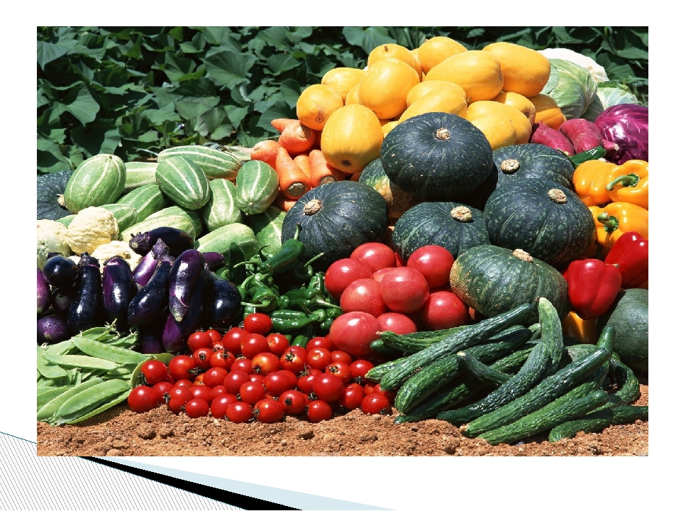

Slide 13
Кавказкие минеральные воды – это крупнейший и старейший курортный регион Российской Федерации. Свыше 130 минеральных источников и большие запасы иловой грязи озера Тамбукан

Slide 14
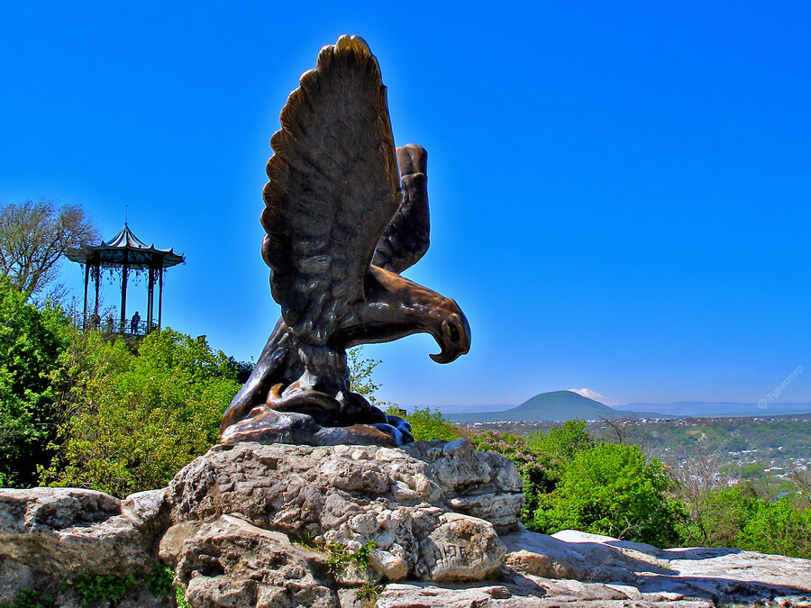
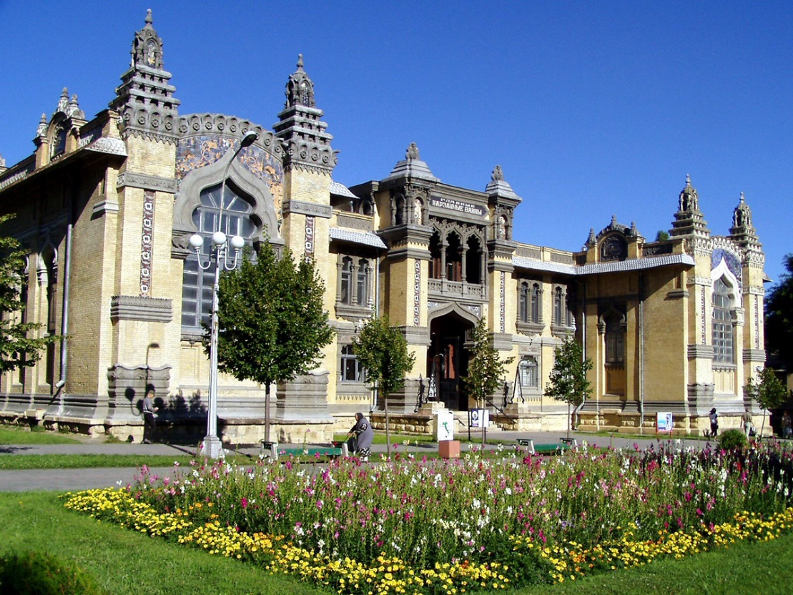

Slide 15
Со всей страны приезжают люди укрепить свое здоровье. Минеральные воды «Нарзан» и «Ессентуки» известны далеко за пределами Кавказа

Slide 17
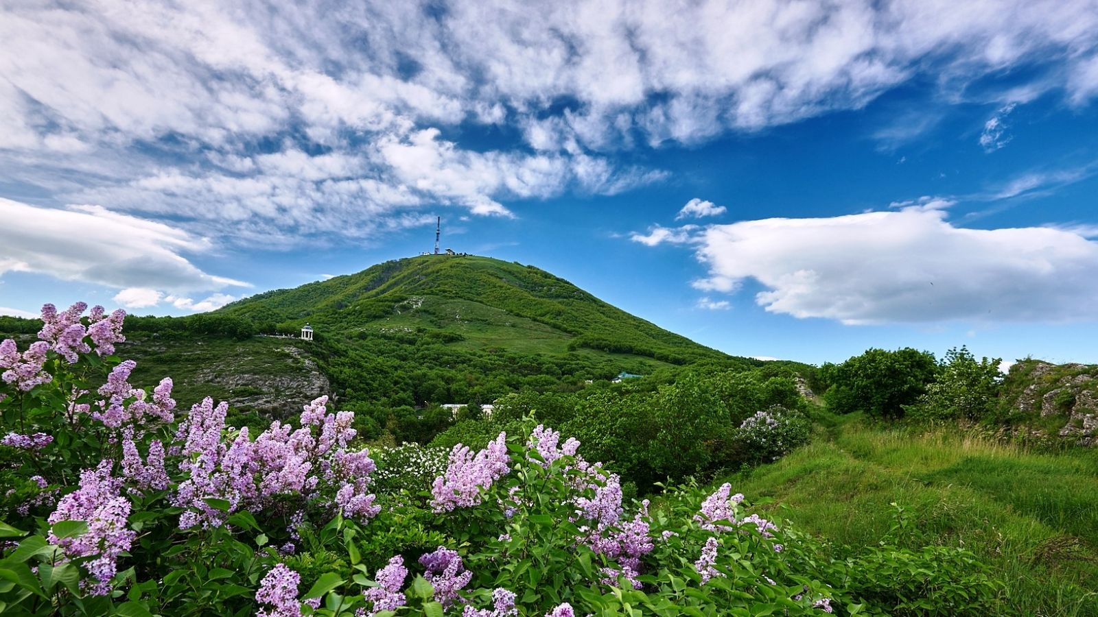
Гора Машук — главный символ Пятигорска и жемчужина Северного Кавказа. Славится она, в первую очередь, расположенными на склонах минеральными источниками с целебной водой. Не случайно у ее подножия находится огромное количество санаториев и здравниц
.

Slide 18
Озеро провал в Пятигорске его глубина – около 2 м, температуру воды в нем – +26…+42 °C, Вслед за исследованиями 1856 года, проведенными комиссией минеральных источников, которую возглавил граф Н.М. Муравьев, подтвердили, что углекисло-серную воду можно использовать в лечебных целях как для питья, так и для купания.

Slide 19
Такая вот вода-хамелеон: то она бирюзовая, то ярко-зеленая, то голубая, то ярко-синяя, то серая и совсем невпечатляющая, а бывает и совсем прозрачная. Но в любом случае, присмотревшись к водной глади, все замечали, что со дна поднимаются пузырьки, причем в разных местах степень их интенсивности неодинакова

Slide 20
Раньше люди не понимали, что огромное отверстие в высокого стоящей скале образовалось в результате воздействия ветра, солнца, перепадов температур и дождей, поэтому к Кольцо-горе относились как к необычному, священному месту, и о нем слагали предания и легенды.

Slide 21
Самая известная легенда относится к распространенному у народов Северного Кавказа нартскому эпосу. Она рассказывает о бесстрашном воине Арафе, у которого был верный конь. Однажды четырехногий спутник воина заговорил человеческим языком и предупредил хозяина, что на его народ нападут злые джинны. Араф хотел сразу же броситься в бой, чтобы остановить захватчиков. Но конь остановил его и объяснил, что для победы нужно прежде закалить сердце и получить магическую силу.
По его совету смелый воин начал перескакивать через высокую Кольцо-гору. Два раза копыта коня цеплялись за камни, всадник падал, и только с третьего раза Арафу удалось осуществить задуманное. Это произошло, когда воин полностью сосредоточился на цели и перестал думать о своей семье. После непростых испытаний сердце Арафа стало крепким, и он сумел одержать победу над джиннами.

Slide 22
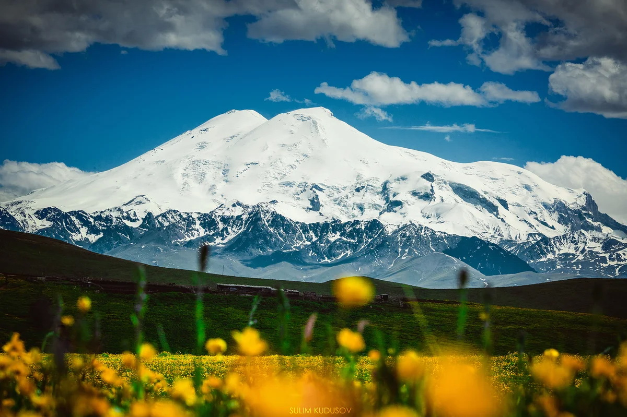
Гора Эльбрус - высочайшая гора в Европе. Высота 5642м

Slide 23
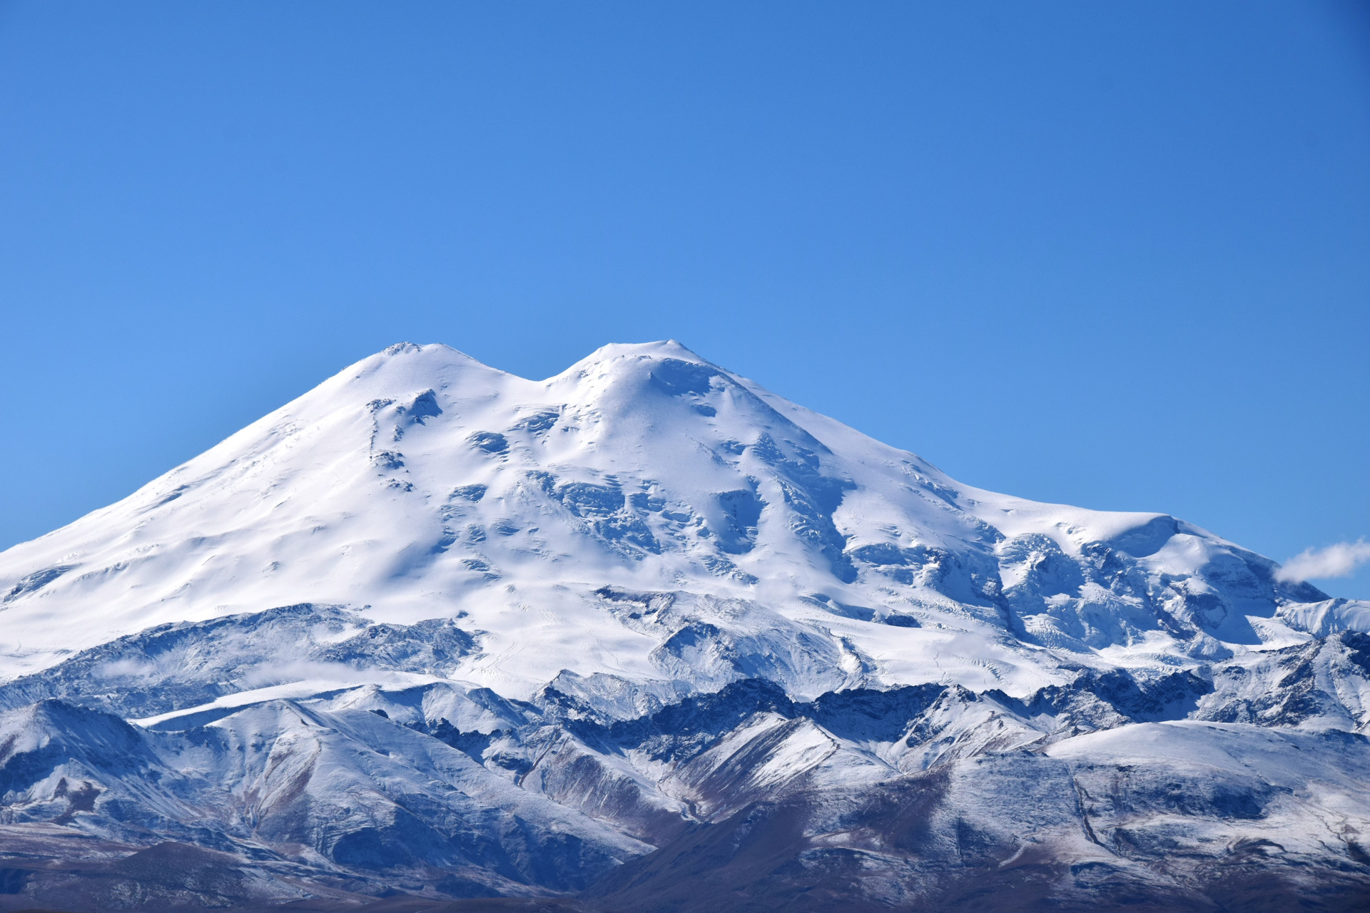

Slide 24
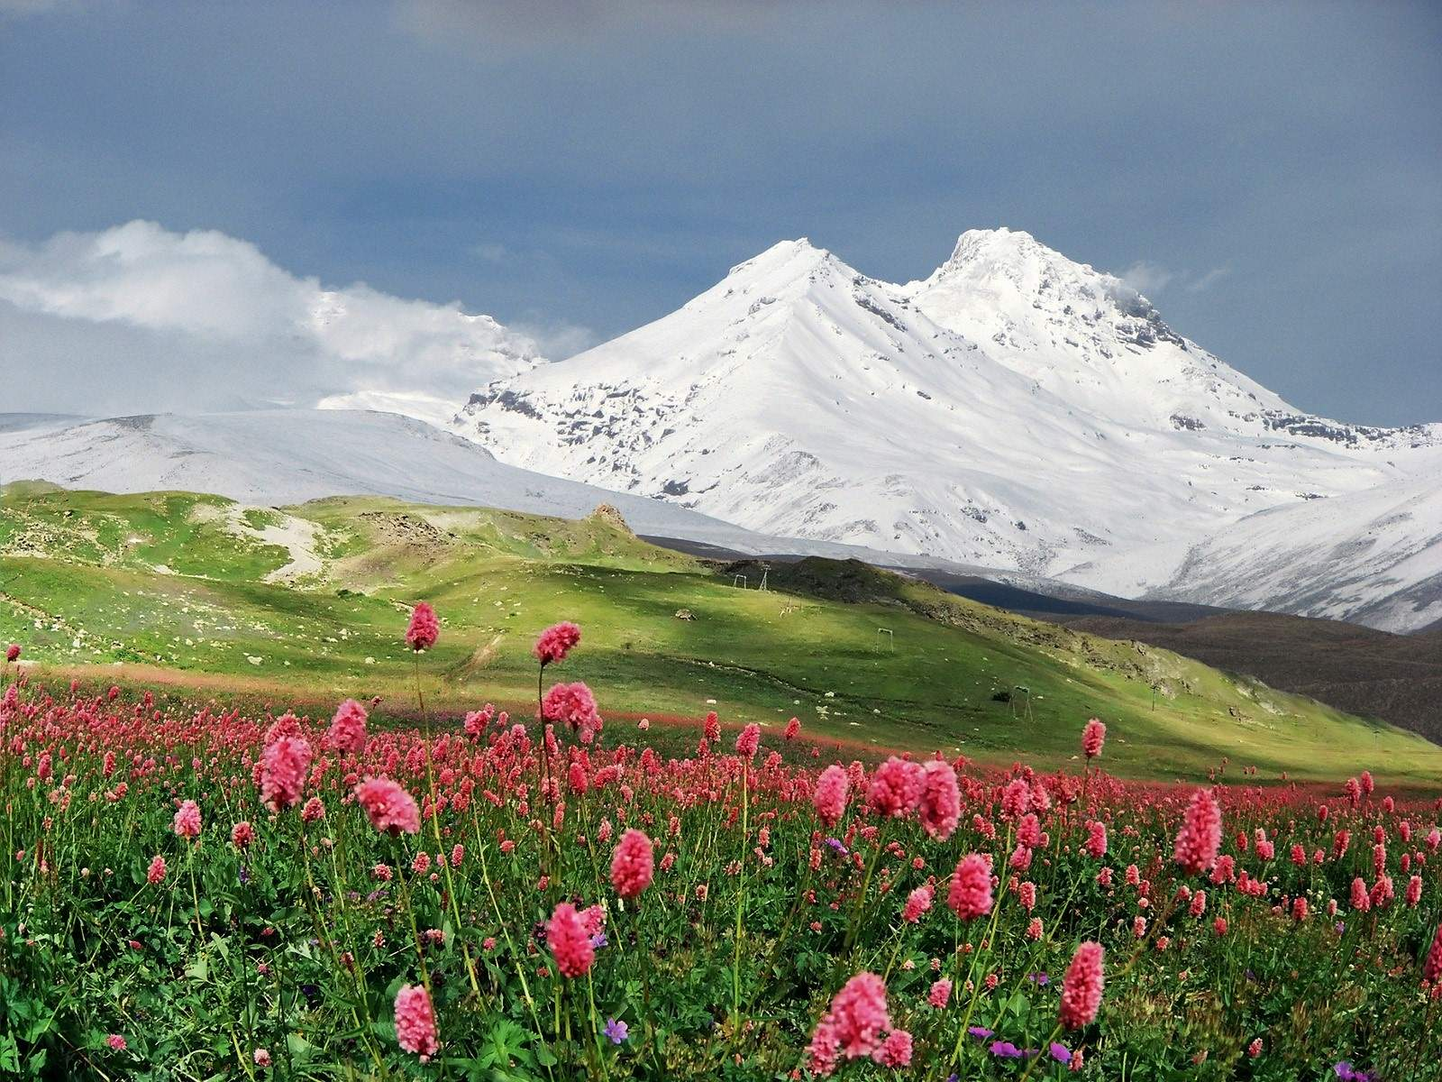

Slide 25
Домбай - это не просто популярный горнолыжный курорт России, но и уникальный заповедник, который посещают туристы со всего мира. В зимний сезон Домбай привлекателен для горнолыжников. Люди приезжают сюда не только отдыхать, но и тренироваться, соревноваться.

Slide 26
